Slide 1
CENTRO EDUCATIVO SAN BERNARDO DE BALSA
MUNICIPIO LABATECA
GRUPO DE INVESTIGACIÓN

Slide 2
BIOPREPARADOS PARA HORTALIZAS

Slide 3
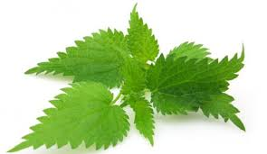
ESTRACTO DE ORTIGA
Materiales e insumos
Para preparar 10 litros se utilizan:
1kg de hojas y tallos frescos de ortiga
10 litros de agua potable estabilizadas durante 4 días y filtrada mediante un lienzo.
Pasos para preparación
1. Estabilizar 10 kg de hojas y tallos frescos de ortiga durante 4 días en 10 litros de agua.
2. Filtrar y colocar en botellas plásticas de 1,5 litros.
Dosis de uso, periodo y momento de aplicación
3. El extracto se utiliza para regar las plantas durante todo el ciclo de cultivo.
Rendimiento
Cada planta de lechuga utiliza aproximadamente 3 litros de extracto durante el ciclo de cultivo de 2 meses.
Almacenamiento
En botellas plásticas, pueden almacenarse por 3 meses que corresponden al ciclo de cultivo de la lechuga.

Slide 4
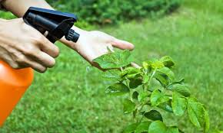
DILUCION ACUOSA DE JABON
Plagas que controla
Pulgones en cultivo de repollo, brócoli, col de Bruselas durante toda la fase del cultivo.
Materiales e insumos
Para 10 litros se utilizan
Una barra de jabón blanco común (sin perfume).
10 litros de agua de lluvia o reposada.
Recipiente de 10 litros
Pasos para preparación
1. Rallar una barra de jabón blanco en 10 litros de agua
2. Filtrar.
3. Aplicar sobre la planta afectada.
Dosis de uso, periodo y momento de aplicación
El preparado se aplica directamente sobre el cultivo sin diluir, preferentemente por la mañana temprano o al final de la tarde evitando los momentos de alta insolación.
Rendimiento
10 litros rinden para 100 m2
de cultivos.

Slide 5
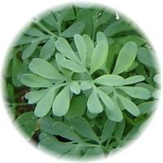
Infusión de ruda
Plagas que controla
Pulgones y otros chupadores en diferentes cultivos.
Materiales e insumos
Para preparar 1 litro se utilizan:
1.Recipiente de 2 litros en el que se pueda colocar agua caliente.
200 gr. De ruda y salvia en conjunto.
1 litro de agua caliente de lluvia o reposada.
Lienzo o tela de filtro.
Pasos para preparación
1. Calentar 1 litro de agua hasta que hierva.
2. Colocar 200 gr de ruda y salvia en conjunto en el recipiente con agua caliente.
3. Dejar reposar media hora y filtrar.
Dosis de uso, periodo y momento de aplicación
Diluir el biopreparado en 10 litros de agua y aplicar.
Almacenamiento
Se recomienda utilizarlo una vez preparado

Slide 6
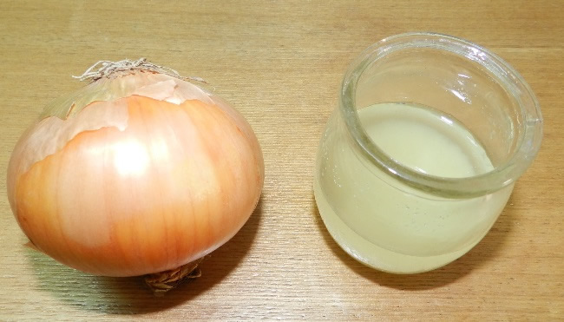
JUGO DE CEBOLLA
Plagas que controla
Se aplica sobre hortalizas en general para combatir pulgones, moscas y gorgojos.
Materiales e insumos Para preparar 1 litro se utilizan:
1 recipiente de 2 litros
8 cebollas de cabeza.
1 litro de agua de lluvia o reposada.
Aceite emulsionante.
Pasos para preparación
1. Triturar 8 cebollas.
2. Poner las cebollas en 1 litro de agua.
3. Tapar y dejar reposar 24 horas.
4. Filtrar y aplicar.
Dosis de uso, periodo y momento de aplicación
Para su aplicación diluir 1 parte del preparado en 3 partes de agua.
Agregar una cucharadita de aceite emulsionante.
Almacenamiento
Se recomienda utilizarlo una vez preparado.

